Slide 1
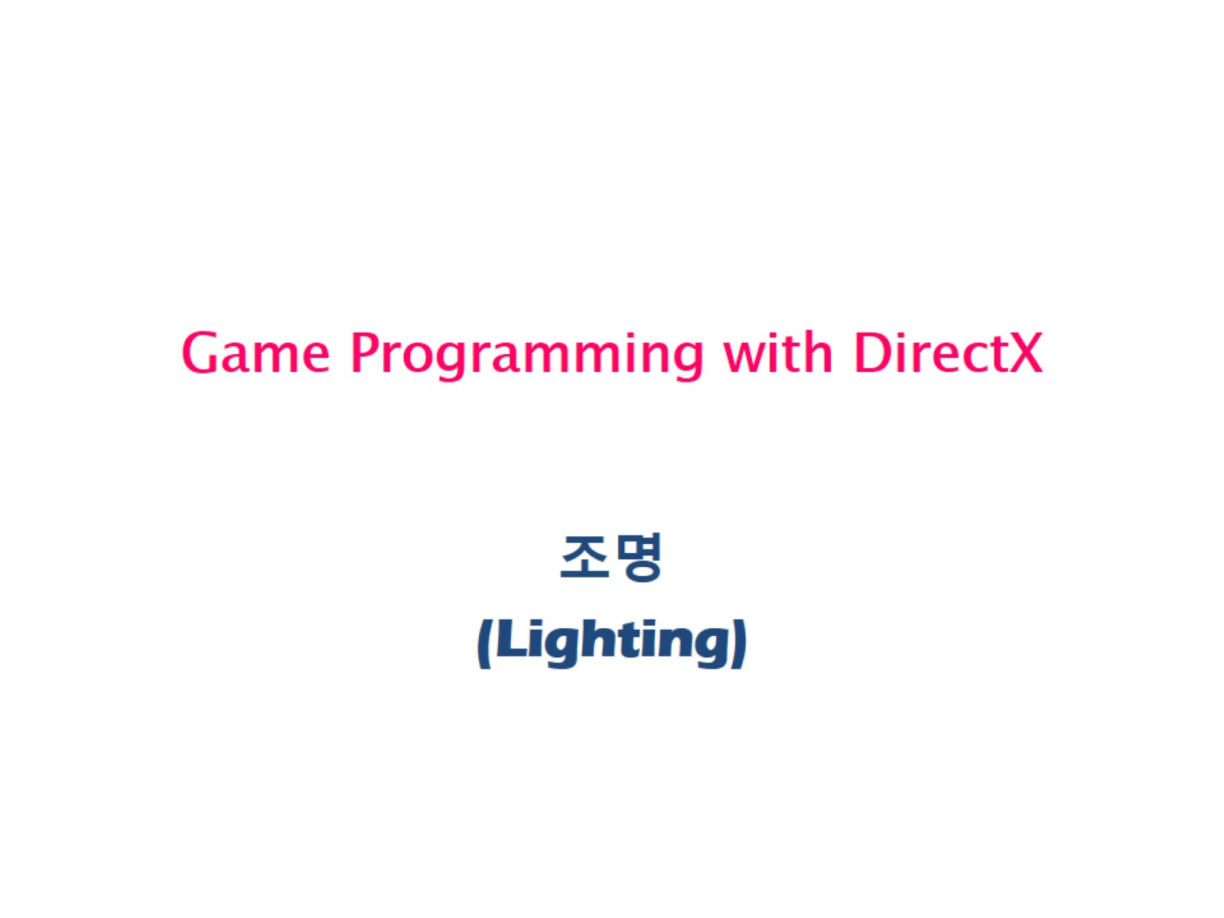
Game Programming with DirectX

Slide 2
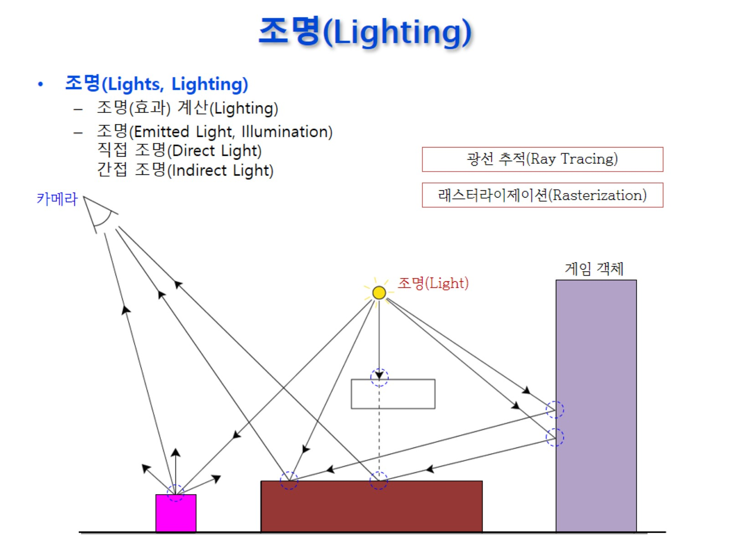
조명(Lighting)
빛을 역추적하는 거
하드웨어가 받챠줘야함, 시간이 오래 걸림
완벽하게 구현은 어려움(계산량이 너무 많음)
조명위치에서 사진찍어서 확인
Notes:
랜더타겟 뎁스버퍼

Slide 3
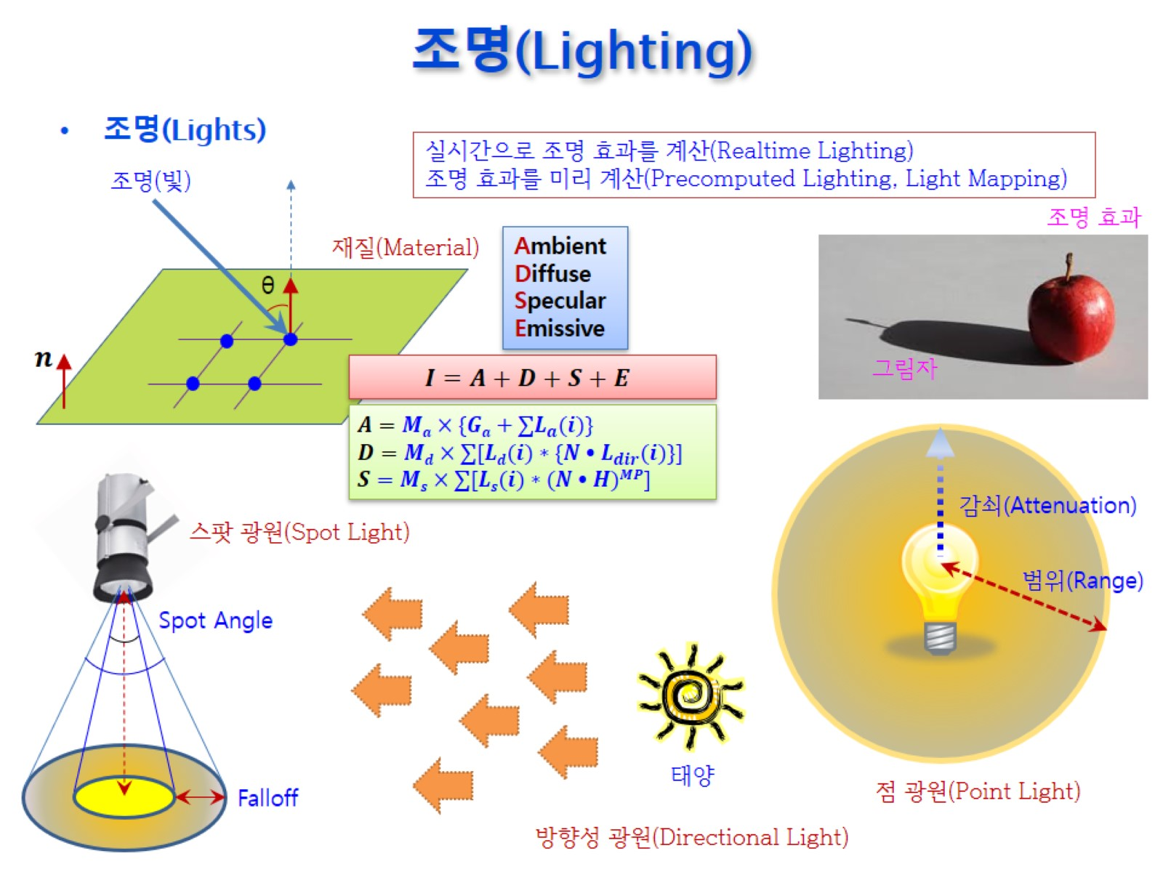
조명(Lighting)
Ps에서
변하지 않는 정보들만 미리 계산 가능

Slide 4
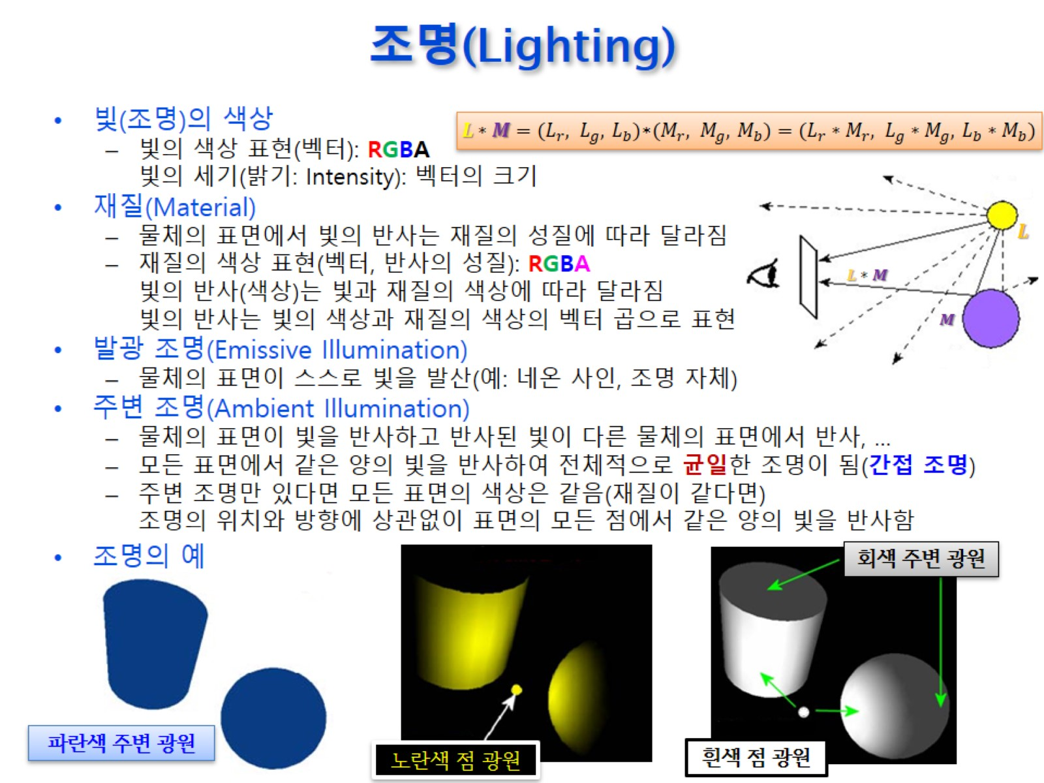
조명(Lighting)

Slide 5
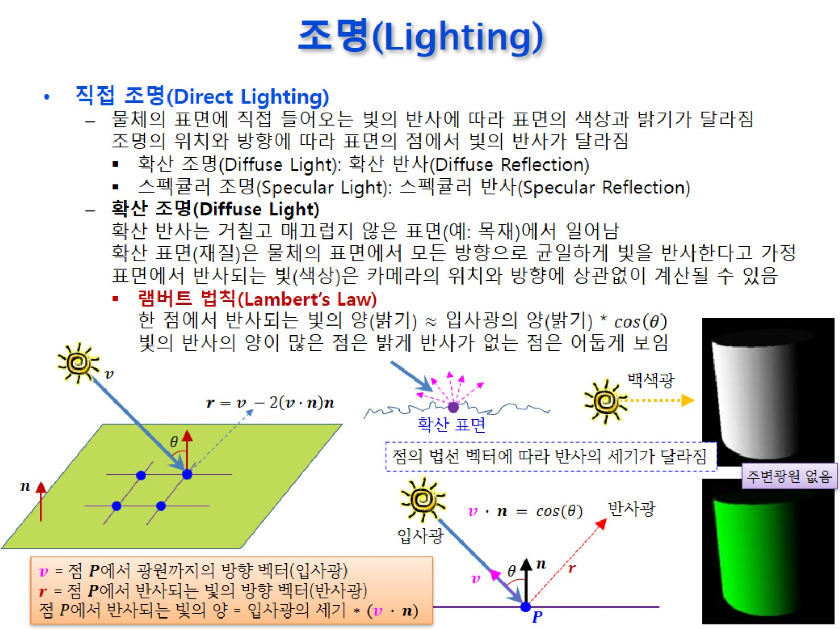


조명(Lighting)

Slide 6
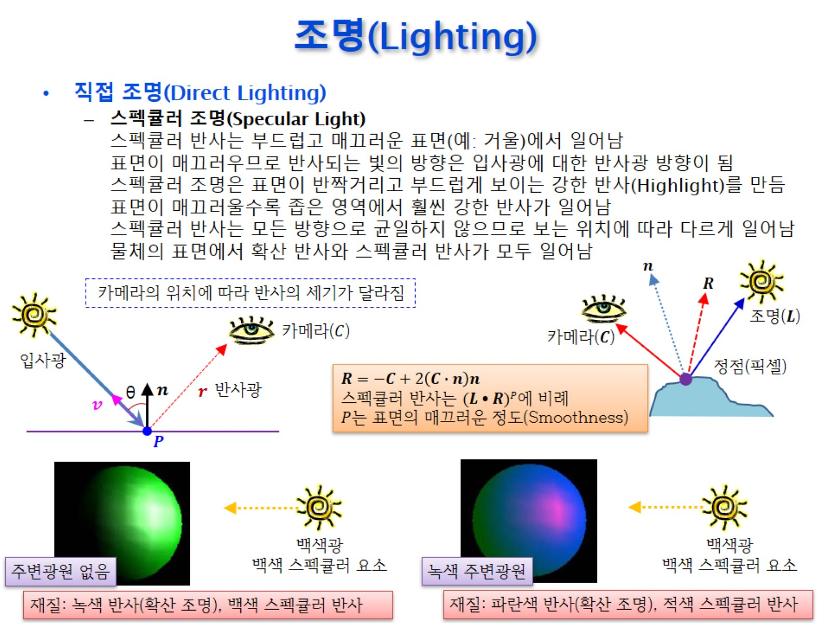



조명(Lighting)
L=R이면 하이라이트
Notes:
면이 매끄러울수록 하이라이트 면적이 좁음

Slide 7
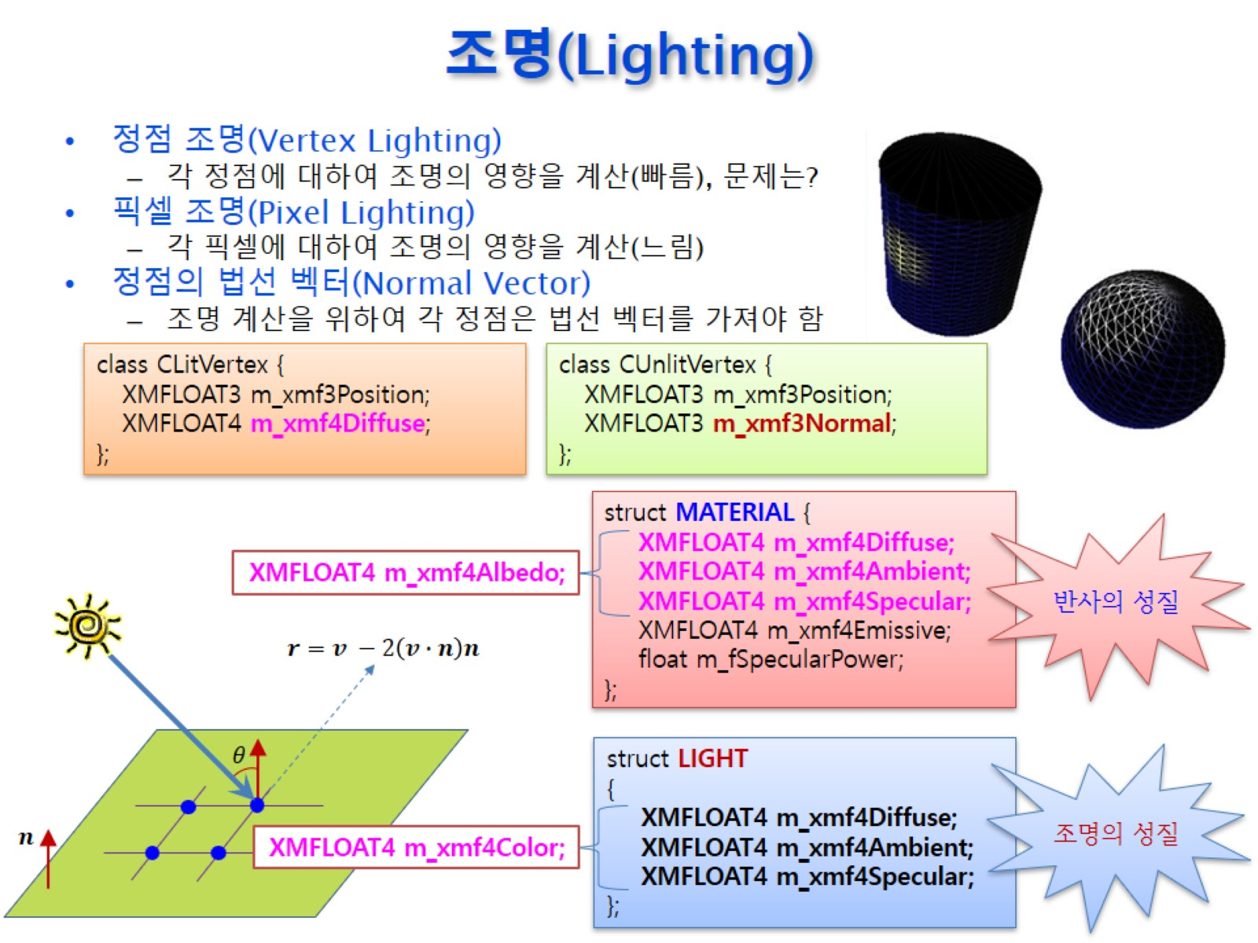

조명(Lighting)
빛이 정점에 닿지 않고 면에 만 닿으면 물체가 검정색이 되어버림
품질이 보장 안됨
빛이 각이 생깋 수 있음
물체와 카메라의 거리의 따라 픽셀의 개수가 바뀜
디퓨즈 반사를 미리 계산한 것
지수 승 / 0이면 스펙큘러 반사 x
Notes:
조명과 그림자 처리가 계산의 7~80%걸림
- 거리에 따라 조명처리를 달리 하는 방법도 있음 (멀리 있으면, vs에서, 가까이 있으면 ps에서)

Slide 8
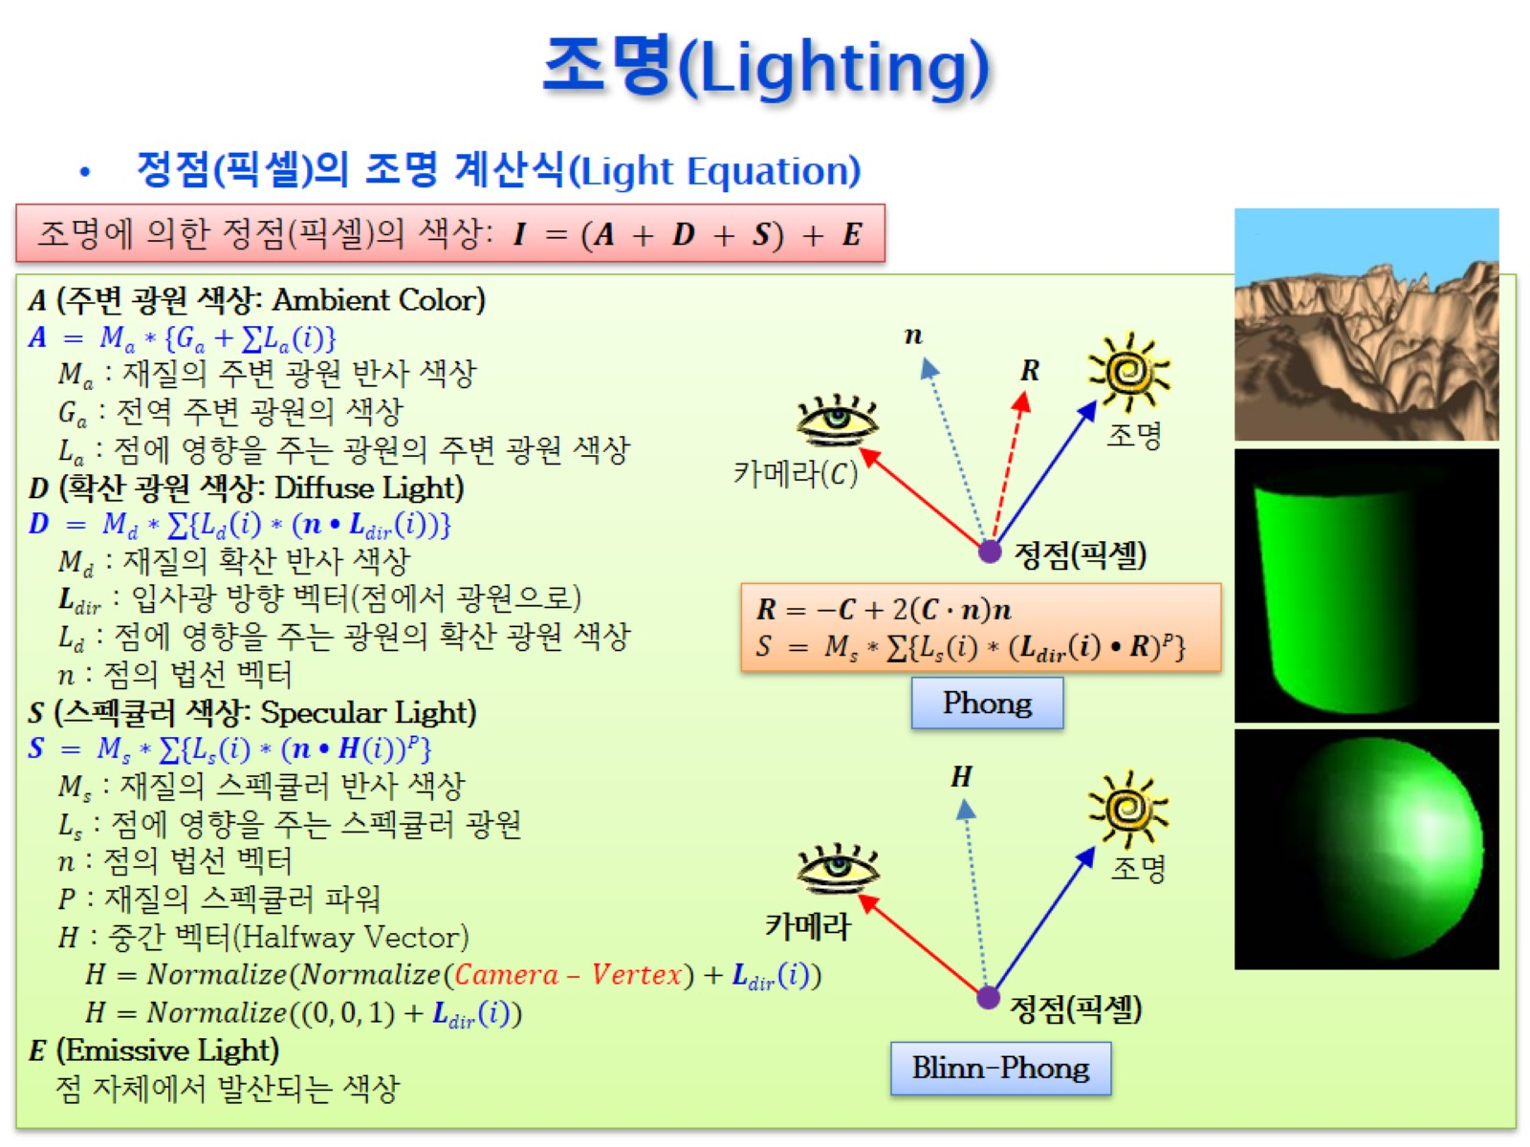
조명(Lighting)
Notes:
물체의 표면에 따라 색상의 영향차이가 있을 뿐 둘 다 일어남

Slide 9
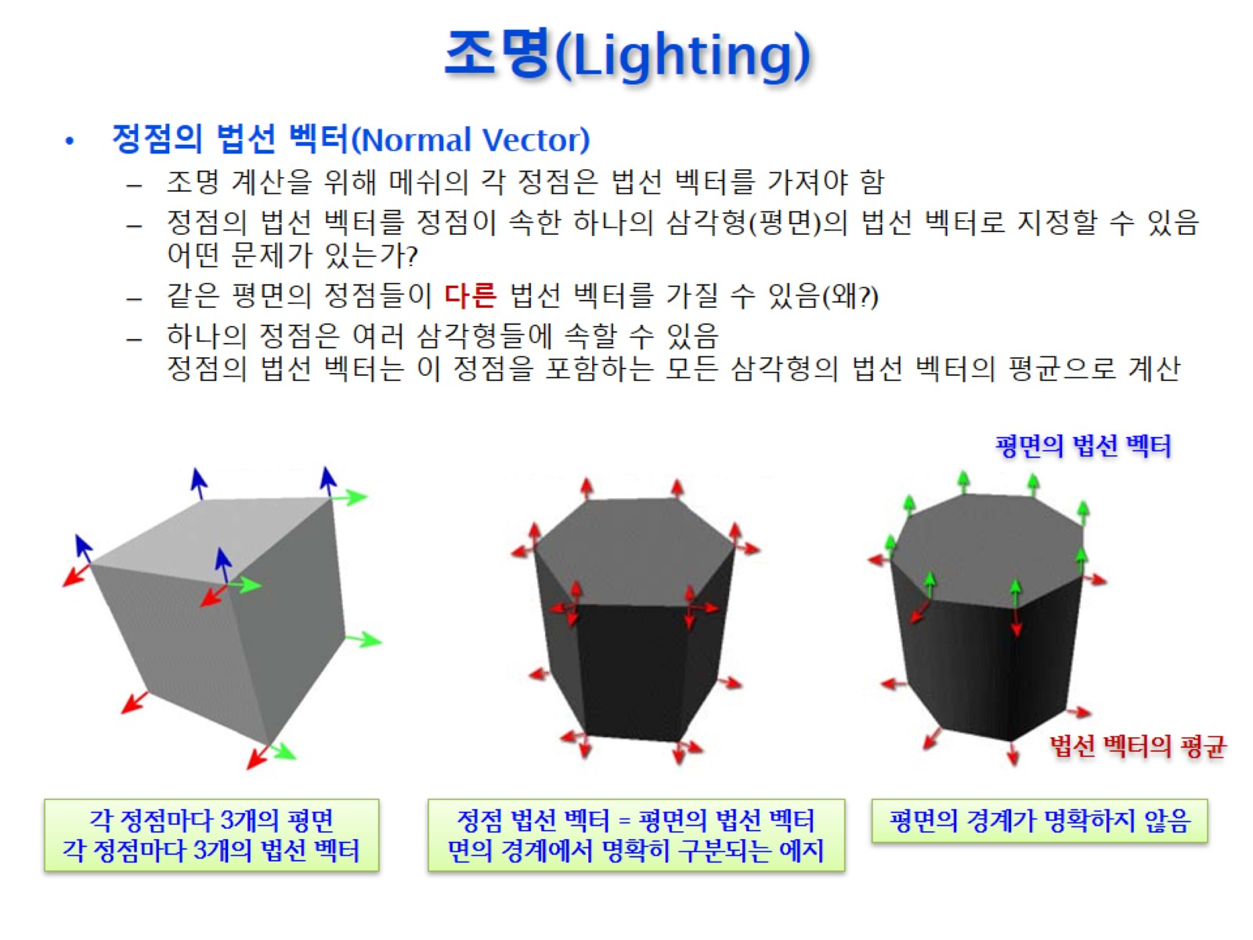


조명(Lighting)
Notes:
벡터의 평균 = 벡터의 합 -> 정규화

Slide 10
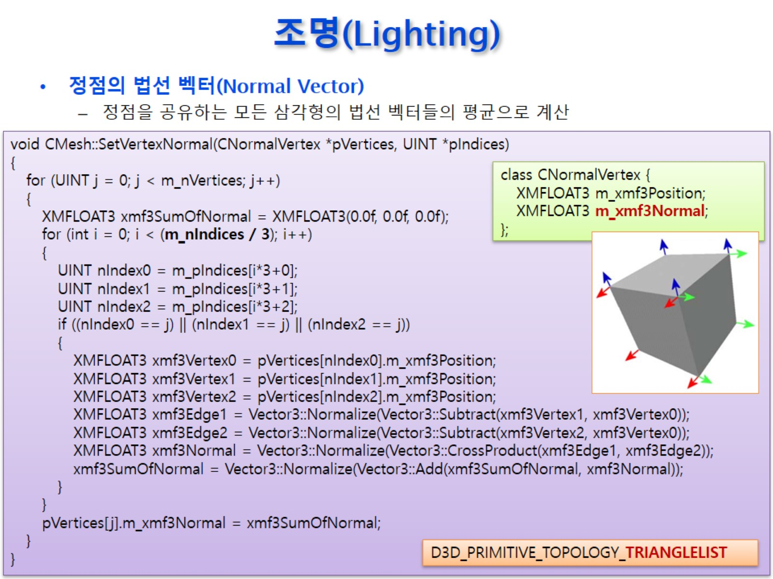
조명(Lighting)

Slide 11
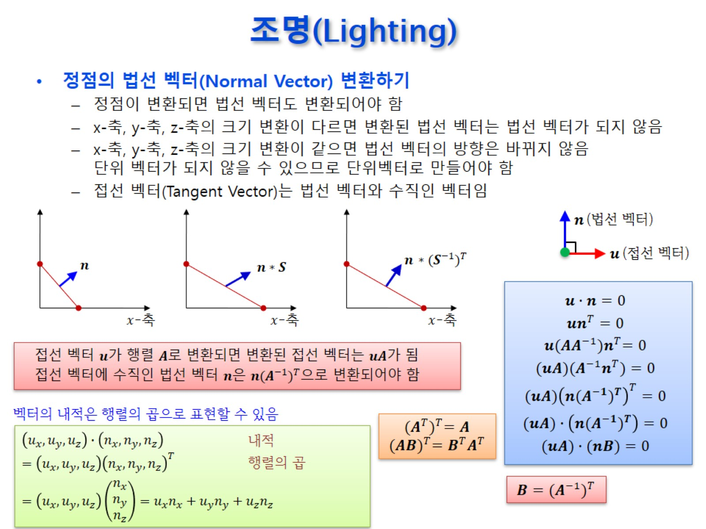




조명(Lighting)
노멀벡터의 변환은 역행렬의 전체행렬을 써야 한다
역행렬의 transform
Notes:
월드변환 행렬에 스케일링 변환은 넣지 말 것( 위처럼 복잡해짐)
- 모델이 커지게 만들려면, 모델러에게 모델을 크게 만들어 달라고 할 것 (메모리로 해결)

Slide 12
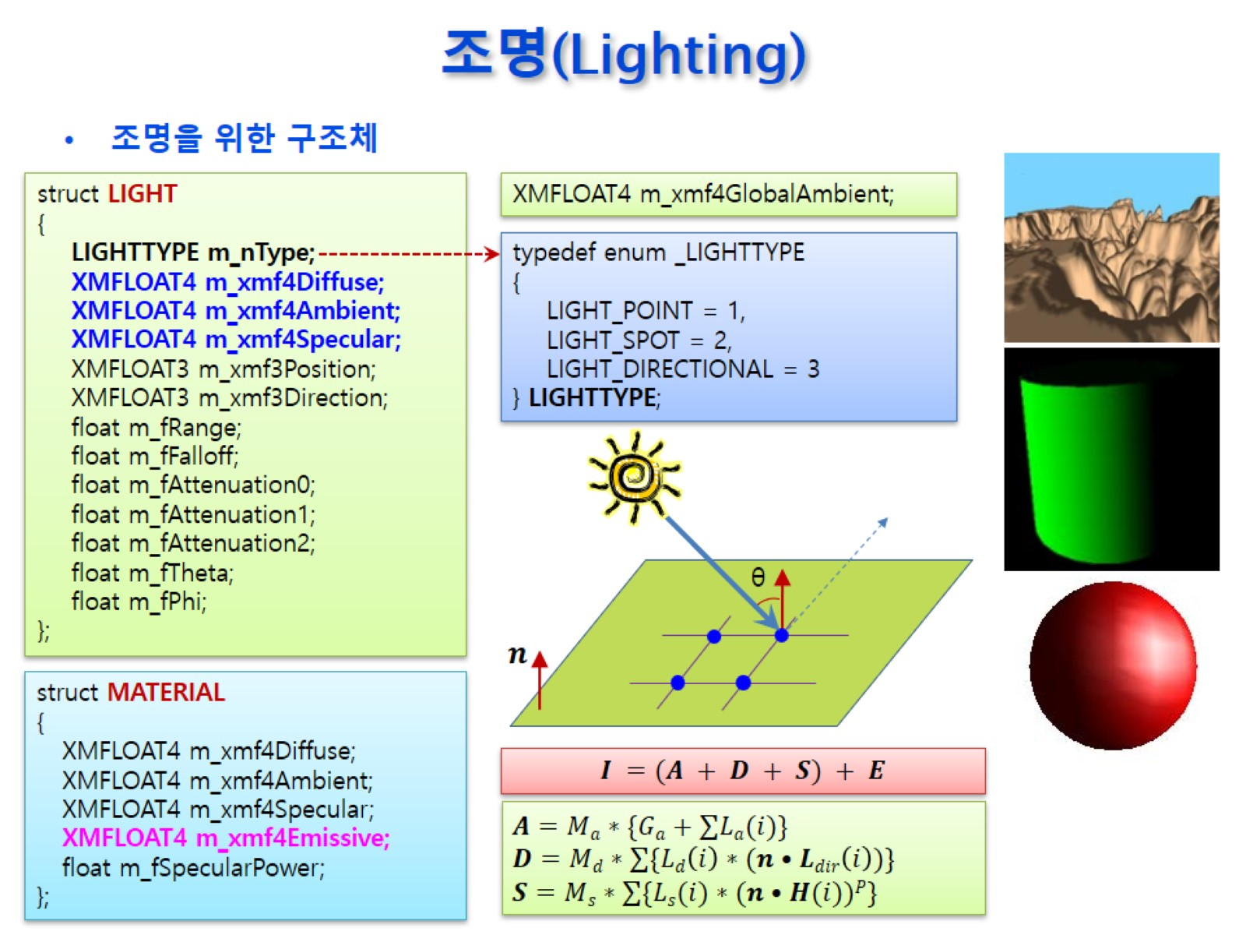
조명(Lighting)

Slide 13
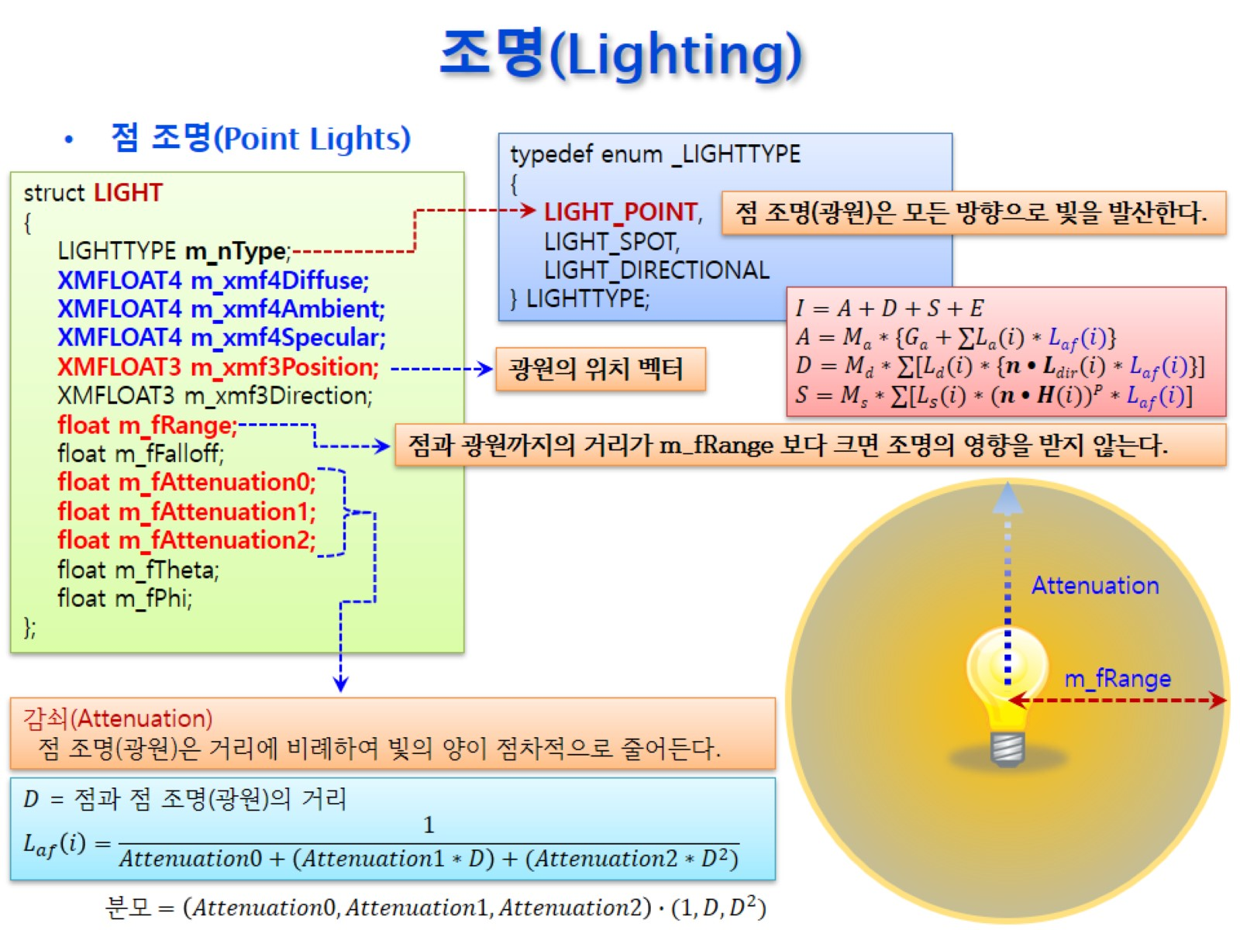


조명(Lighting)

Slide 14
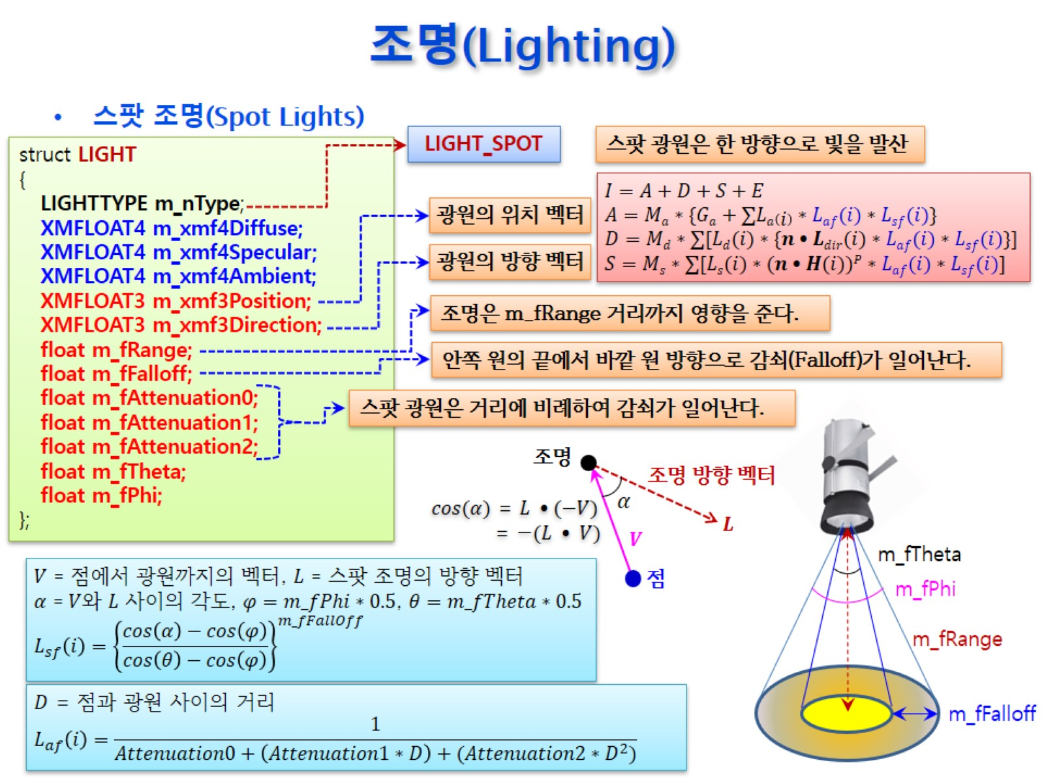

조명(Lighting)
Notes:
스팟 조명이 훨씬 더 많은 연산이 필요함

Slide 15
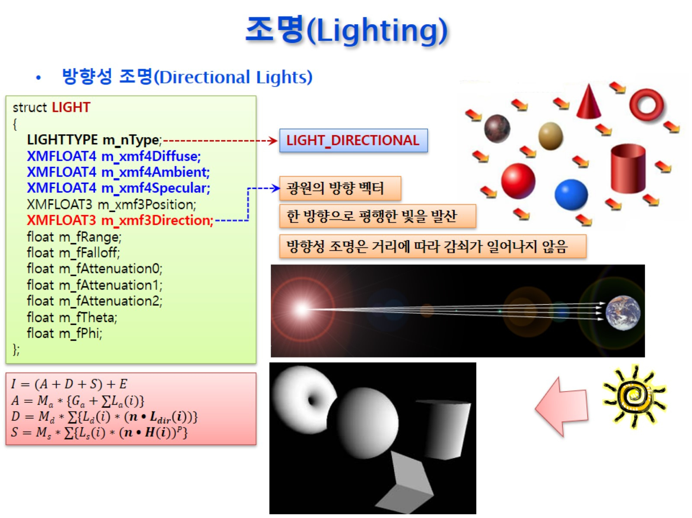
조명(Lighting)

Slide 16
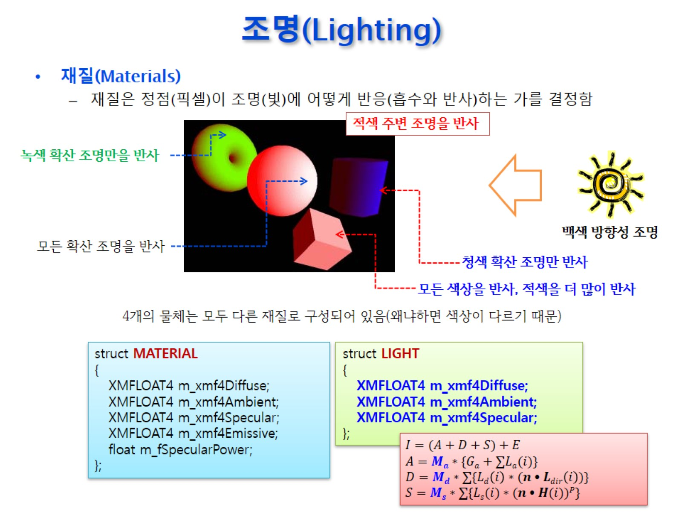
조명(Lighting)

Slide 17
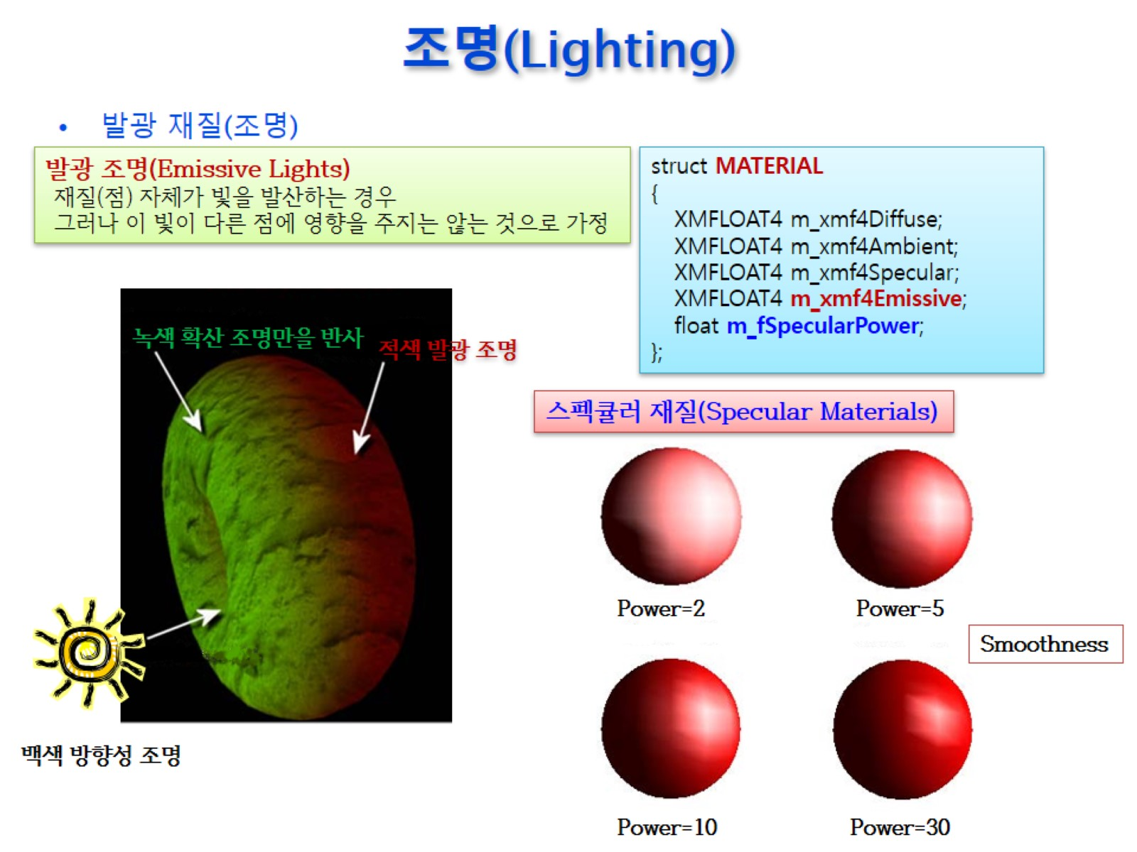
조명(Lighting)
영향을 주고 싶으면 조명으로 처리한다

Slide 18
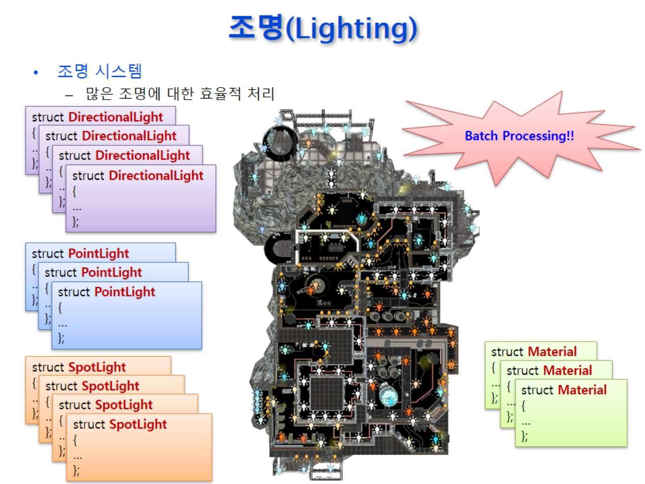
조명(Lighting)
Notes:
실내에는 많은 조명 필요
같은 재질의 오브젝트들끼리 모아서 한번에 처리 (조명도 똑같이 처리)
- 메쉬의 변화 – 모습의 변화 / 재질의 변화 – 빛의 반사 계산식이 달라짐 -> 쉐이더 함수가 달라짐 –pso(pipeline state object)도 달라짐

Slide 19
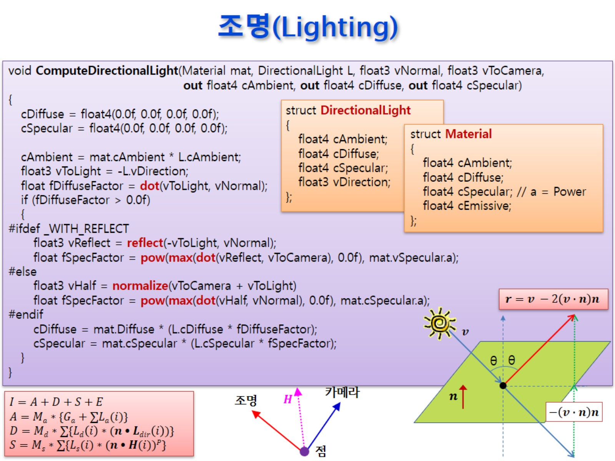
조명(Lighting)

Slide 20
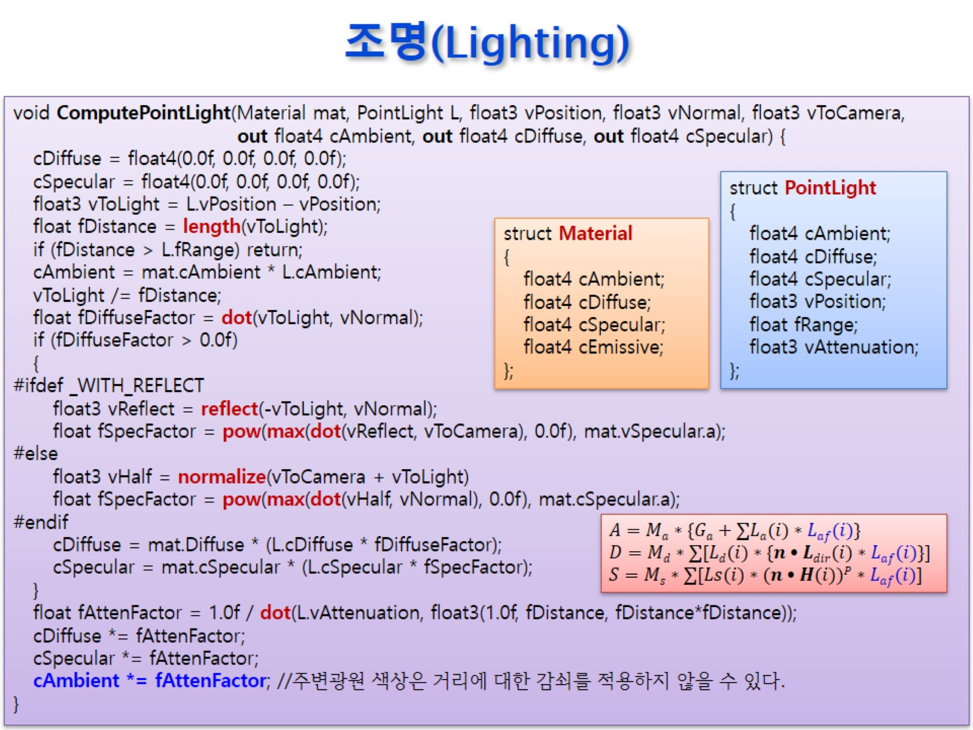
조명(Lighting)

Slide 21
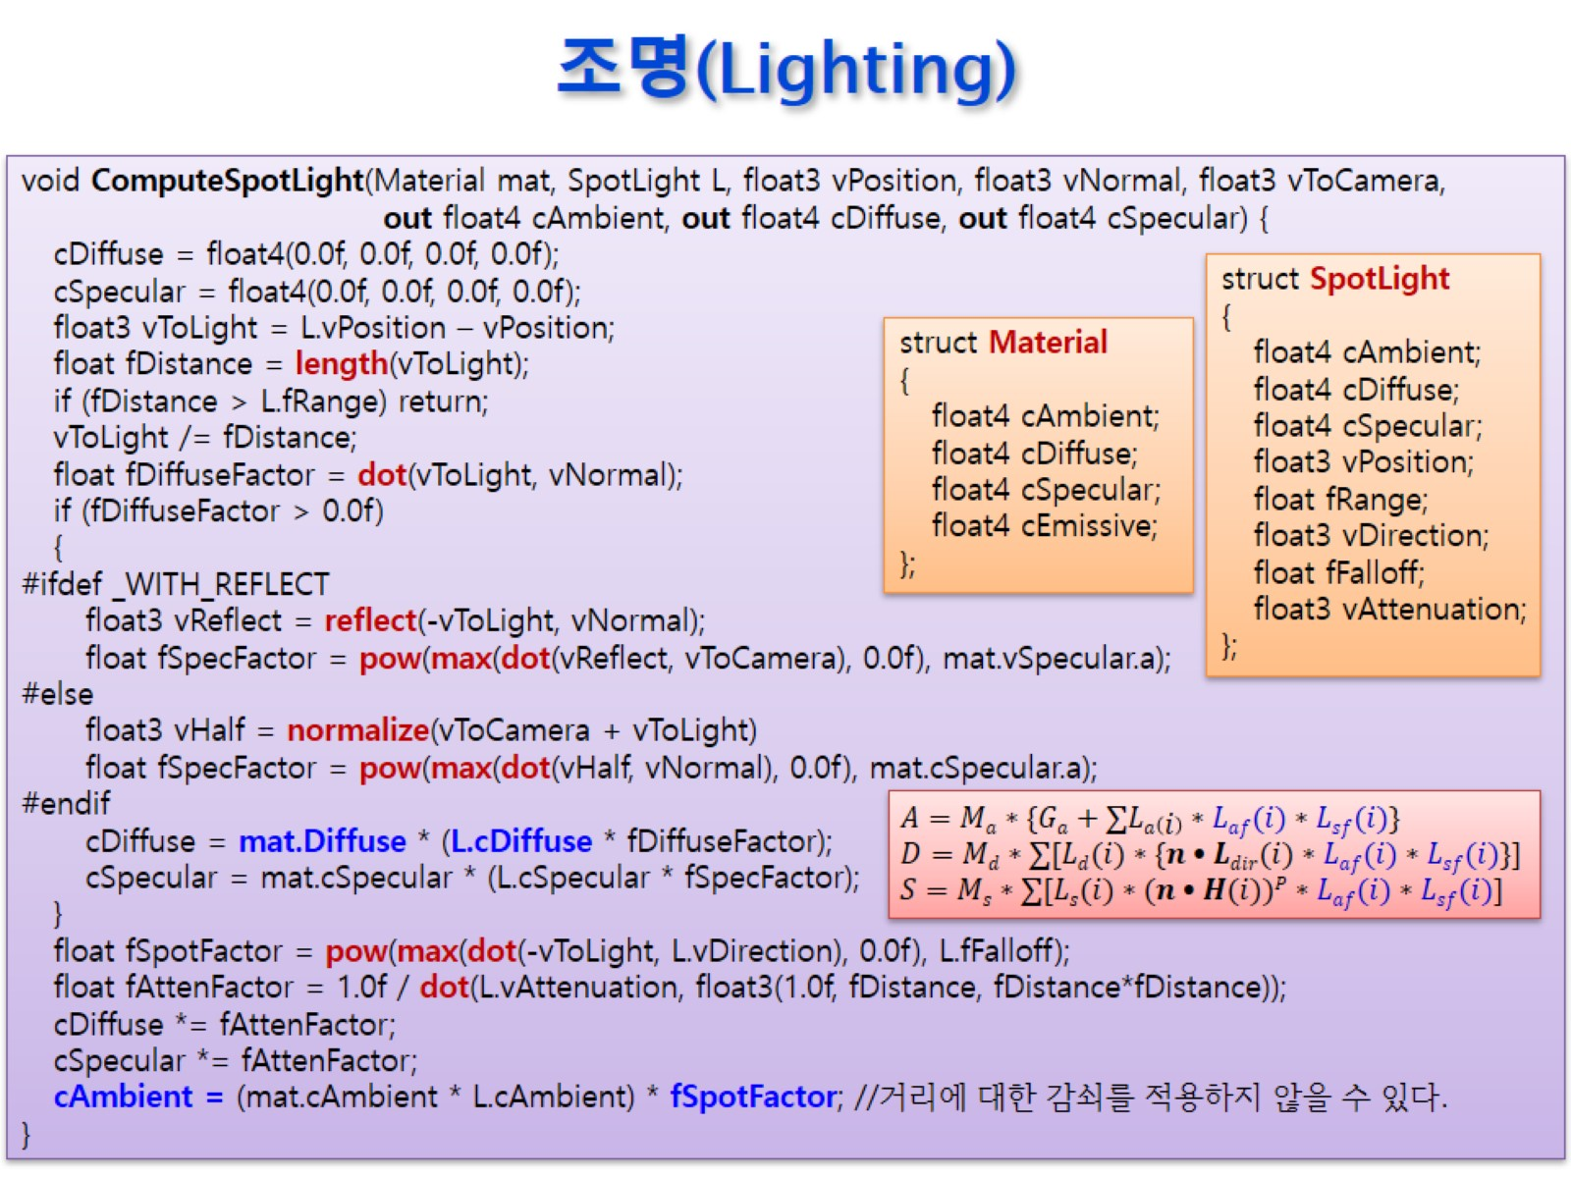
조명(Lighting)

Slide 22
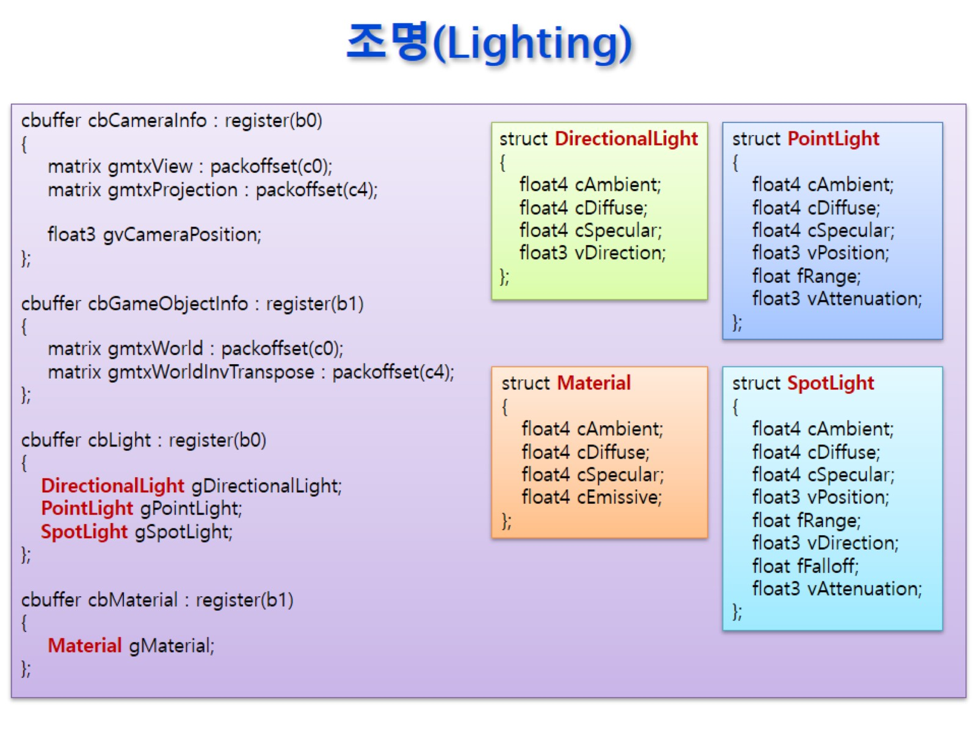
조명(Lighting)
Scale변환시 예시용 가급적 쓰지 말 것

Slide 23
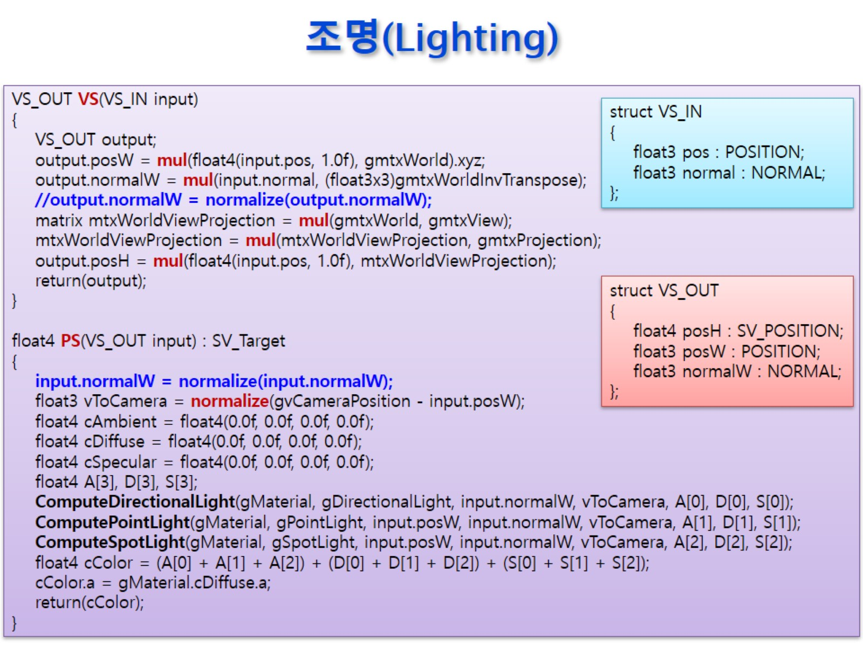
조명(Lighting)

Slide 24
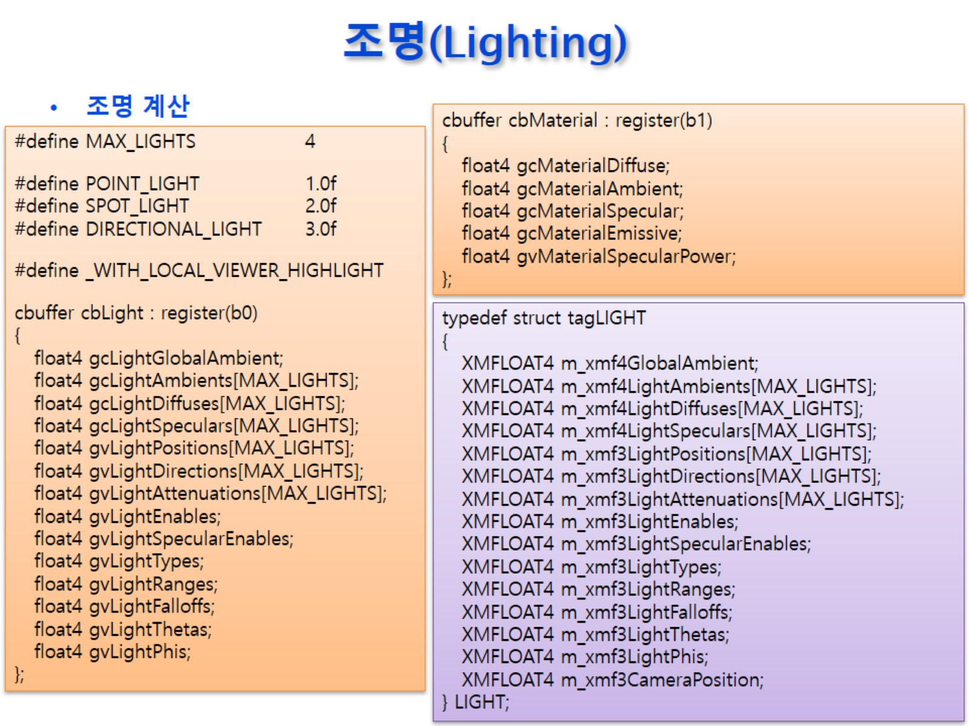
조명(Lighting)
Notes:
상수버퍼

Slide 25
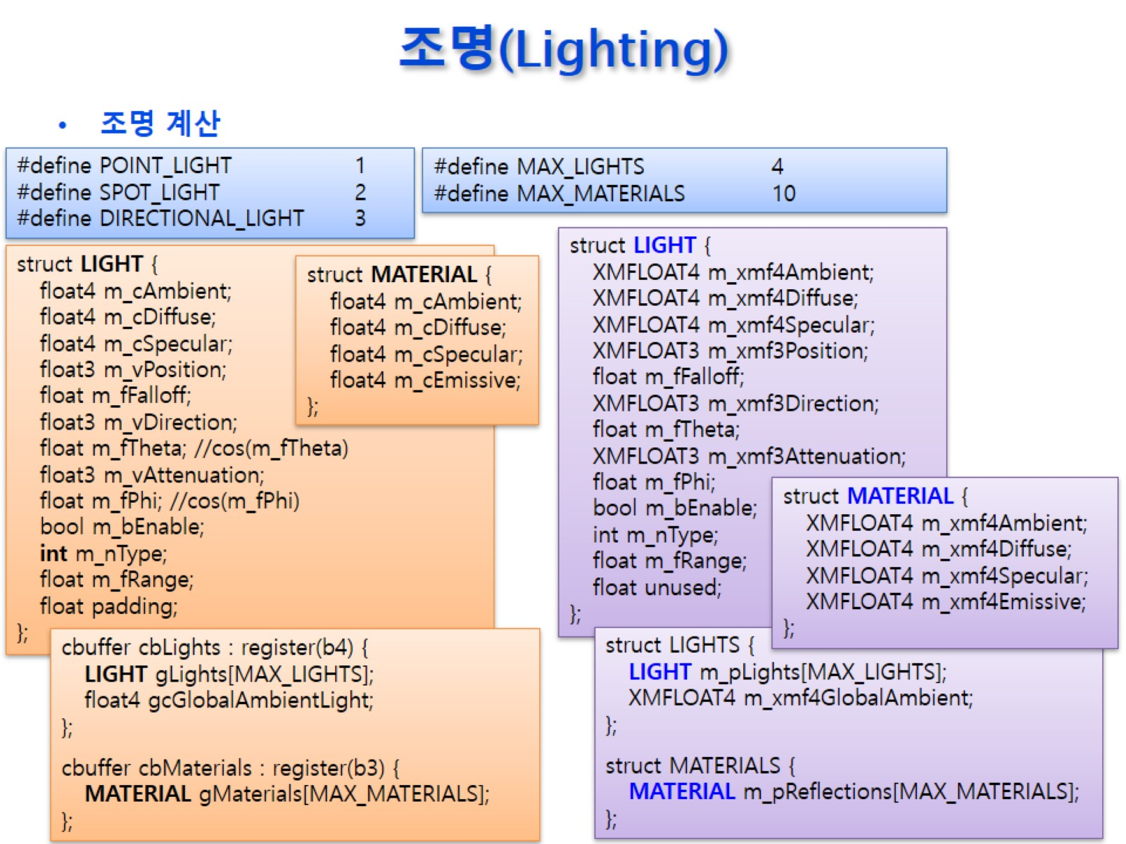
조명(Lighting)
Notes:
구조체의 배열 (상수버퍼의 크기를 넘지 않을 것)
따라하기 코드는 이 방식으로 되어있음

Slide 26
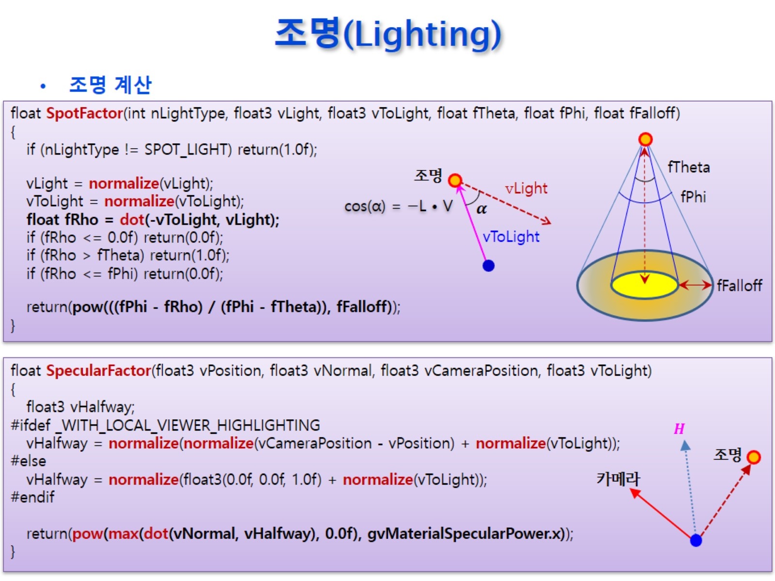
조명(Lighting)

Slide 27
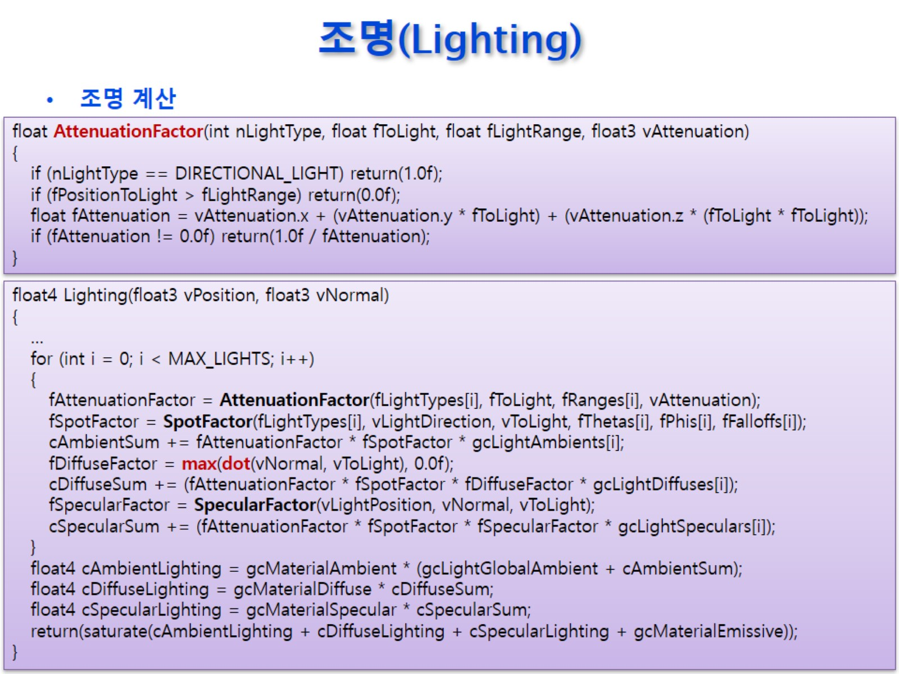
조명(Lighting)

Slide 28
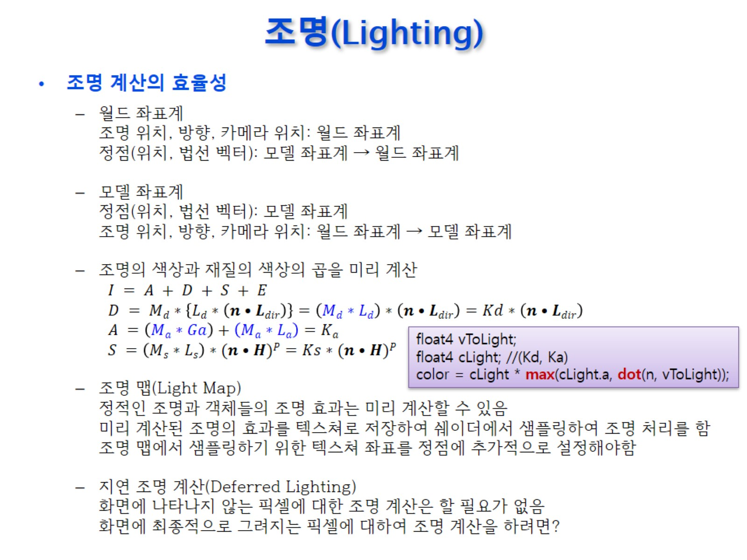

조명(Lighting)
계산량 감소

